Slide 1
WEL-COME

Slide 2
Lesson Introduction
Subject: English 2nd paper
Class- Nine/Ten
Unit-Use of Preposition
Time-45 minutes
Date-18.04.2020

Slide 3
TEACHER INTRODUCTION
A.K.M. SHARIFUL ALAM
HEAD TEACHER
MUKTARPUR AL-JAMTALA SECONDARY SCHOOL
CHOWGACHHA, JASHORE
CELL PHONE -01717251605

Slide 4
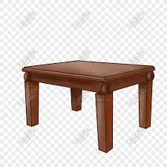
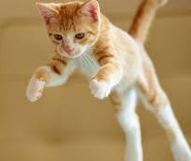
1. স্থিতিশীল কোন বস্তুকে ছুঁয়ে থাকলে উপরে অর্থে on বসে।
The cat is on the table.
2. দিন বা তারিখের পূর্বে on বসে-on Friday, on 26 March,
3. সীমানার উপরে বোঝাতে on বসে।
The Sundarban is on the south of the country.
4. যানবাহনে চড়া অর্থে on বসে।
We got on the bus.
5. গতিশীল কোন বস্তু স্থিতিশীল কোন বস্তুকে ছুঁয়ে থাকলে উপরে অর্থে upon/onto/up বসে।
The cat sprang upon the table.
On/upon/up এর ব্যবহার

Slide 5
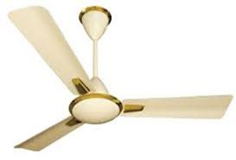
Over এর ব্যবহার
১। নির্দিষ্ট ব্যবধানে উপরে (৯০ ডিগ্রি কোন) বোঝালে over বসে।
The fan is over my head.
The roof is over my head.
২। উর্ধতন কর্তৃপক্ষ বোঝাতে over বসে।
He has a inspector over him.
3. সমগ্র অর্থে over বসে।
Face book is popular all over the world.
4. নির্দিষ্ট কিছুর অধিক বোঝাতে over বসে।
Rich is being sold over the TCB fixed price.
5. সময়ব্যাপী বোঝাতে over বসে।
They worked over 14 hours

Slide 6
১। ছোঁয়া যাবে না এমন উপরে অর্থে above বসে।
The bird is above my head.
The sky is above my head.
২। তুলনা অর্থে above বসে।
Character is above everything.
৩। অধিক বোঝাতে above বসে।
Now the time is above 10a.m.
4. উৎকৃষ্টতা বোঝতে aboveবসে
He is above all corruptions.
My name is above the list.
Above এর ব্যবহার

Slide 7
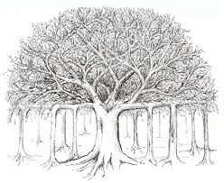
Under/below/beneath-এর ব্যবহার
1. কোন কিছুর নীচে বোঝাতে under বসে।
The cat is under banyan tree.
2. নির্দিষ্ট বয়সের ছোট বঝাতে under বসে।
He is under 25.
3. নির্দিষ্ট পরিমানের চেয়ে কম বোঝাতে under বসে।
Rasel earns under 10,000/= tata per month
4. নিয়ন্ত্রণে বা অধীনে বোঝাতে under বসে।
He works under a supervisor.
5. নীচে তবে মূল বস্তুর পাশে বোঝালে below/beneath বসে।
The cat is below banyan tree.

Slide 8
In/into/inside/outside এর ব্যবহার
১। কোন কিছুর মধ্যে বোঝালে in বসে।
Rahim is in the class room
2. গতি নিয়ে প্রবেশ করা বোঝালে into বসে।
We entered into the classroom
3. নির্দিষ্ট স্থানের কোন একটি অংশে বোঝলে inside বসে।
The table is inside the room.
The ball is outside the room.
চার কোনা ঘর
into
in
outside
inside

Slide 9
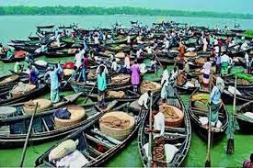
Between/among/amongst এর ব্যবহার
১। দুয়ের মধ্যে বোঝাতে between বসে।
Divided the mangoes between the two
doctors.
১। দুয়ের অধিক নির্দিষ্ট সংখ্যক বোঝাতে among বসে।
Divided the mangoes among the four
doctors.
৩। অসংখ্যক বোঝালে amongst বসে।
Divided the mangoes amongst the people.

Slide 10
To/towards-এর ব্যবহার
১।দিকে (গন্তব্যস্থল), বোঝাতে to বসে।
I am going to school.
২। They are brothers to each other.(সম্পর্ক)
৩। We invite him to the party.(উদ্দেশ্য)
৪। The watch is to my liking.(পছন্দ)
৫। দিক দিয়ে (গন্তব্যস্থল না) বোঝালে towards বসে।
I am coming towards the market(আমি বাজারের দিক দিয়ে আসতেছি)
৬। the dog is coming towards me.(গন্তব্যস্থল নয়)

Slide 11
Home task
Use of preposition
1. The bag is ------the table.
2. The boy jump------the table.
3. The launch was found ---15 feet water.
4. The bird is flying-----my head.
5. Do not sell the mangoes -------the rate.
6. The water turned ----- ice.
7. The water level reached ----the roads.

Slide 12
THANKS FOR ALL

